Slide 1
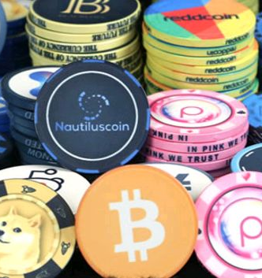

Criptodivisas – Impacto y futuro
Alejandro Fdez. Trigo
Tecnología, Informática y Sociedad – 20/21

Slide 2
Índice
Un poco de historia
Qué son y qué NO son criptomonedas
Cómo funcionan, sus usos y la cadena de bloques
Bitcoin
Ethereum
Minería
Futuro
Bibliografía y comentarios

Slide 3





Un poco de historia
B-Money ya introduce conceptos cómo PoW, pero no llega a implementarlos.
La NSA ya investiga los sistemas de pagos criptográficos*
Creación de eCash
Creación de DigiCash
Aparece el concepto de Criptomoneda
“Satoshi Nakamoto” crea la 1ª criptomoneda, el Bitcoin
1983
1995
1996
1998
2009
* How to make a Mint: the Cryptography of Anonymous Electronic Cash – 1997 - https://archive.org/details/CryptographyOfAnonymousElectronicCash

Slide 4
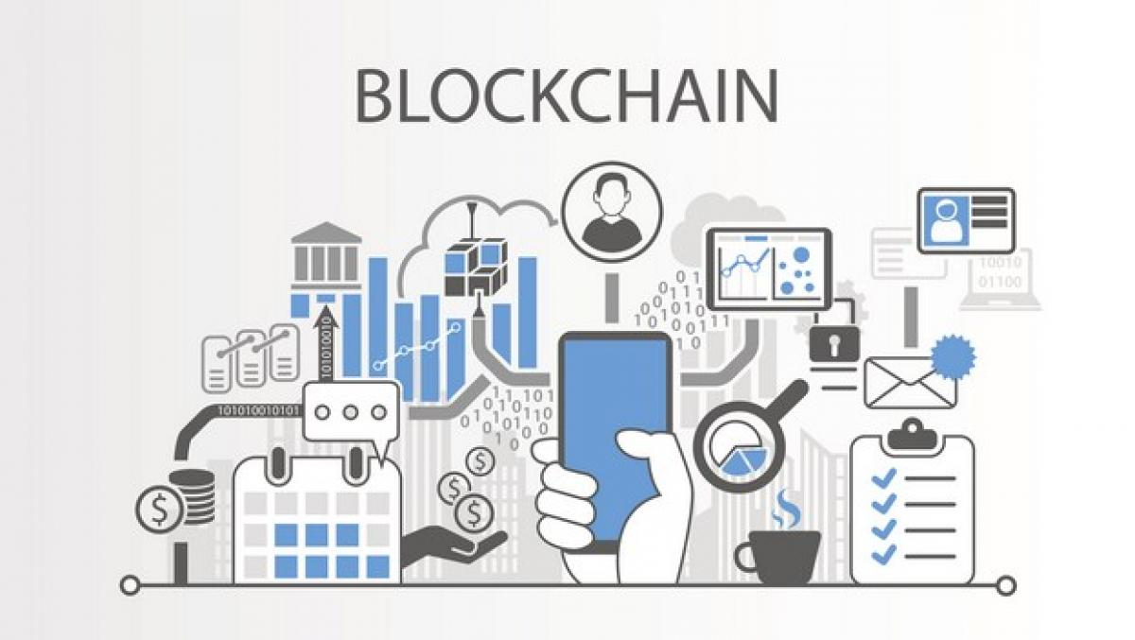
Qué son y qué NO son criptomonedas
Para que un activo se considere como criptomoneda (criptodivisa) debe cumplir, al menos:
Se fundamentan en un sistema DESCENTRALIZADO.
Este sistema emplea un algoritmo de consenso.
El sistema garantiza el anonimato de las transacciones (carácter criptográfico).
El sistema garantiza la consistencia de los datos.
El sistema establece una vía para crear nuevas unidades (“imprimir dinero”) y sus correspondientes límites, etc.

Slide 5







Qué son y qué NO son criptomonedas
Algunos ejemplos de criptomonedas:
Sin embargo, no lo son:
Bitcoin
Ethereum
Litecoin
Dogecoin
NFT’s
(Non-fungible token)
OneCoin
(Mayor esquema Ponzi de criptomendas de la historia)
Petro venezolano

Slide 6
Cómo funcionan: Usos

Slide 7
Cómo funcionan: Blockchain

Slide 8
Minería

Slide 9
Futuro

Slide 10
Bibliografía y notas

Slide 11
¿Alguna pregunta?

